Slide 1
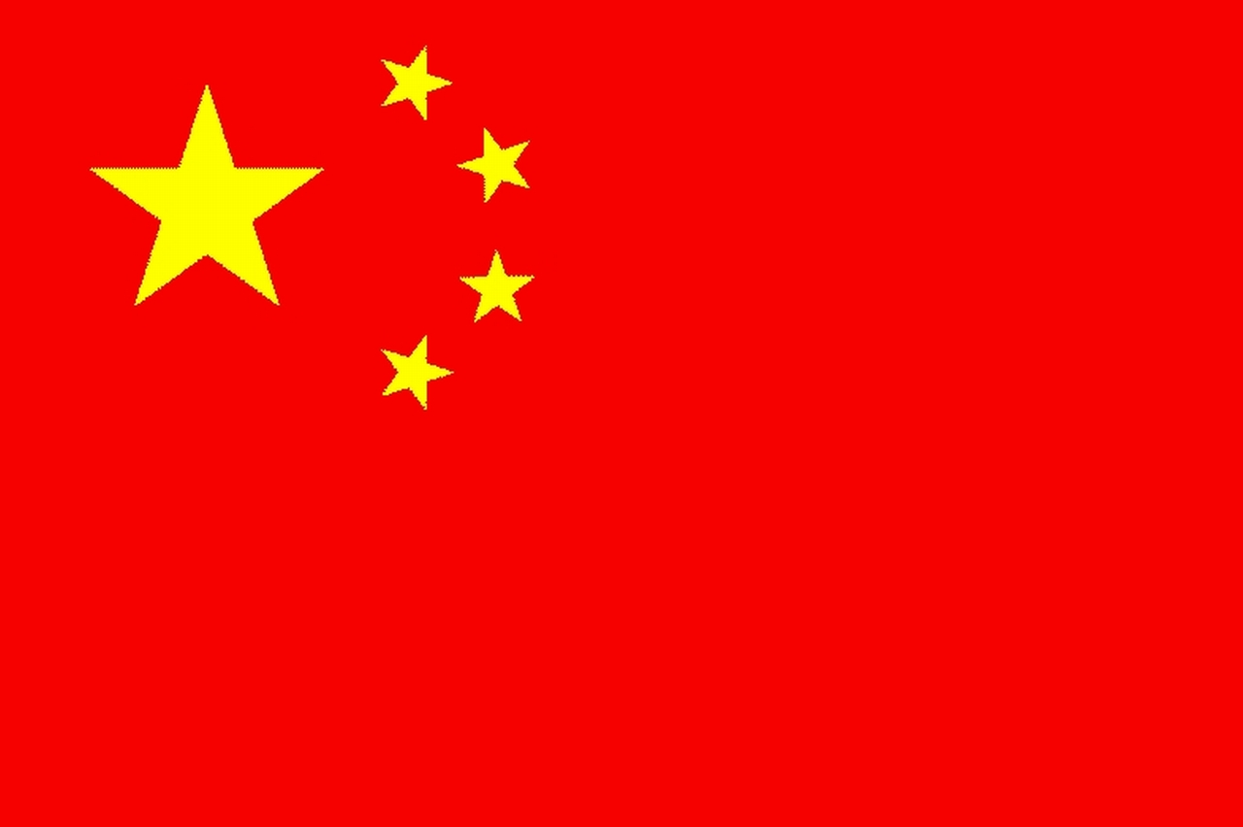
Hoofdstuk 3: CHINA, INDUSTRIËLE GROEIREGIO
3.1 Inleiding
Welke producten kom je in het dagelijkse leven
tegen met de vermelding ‘Made in China’?
Speelgoed, computers, huishoudapparaten
Waarmee associeer je deze producten?
prijs
lage prijs
product
hoeveelheid
speelgoed –
informatica
veel
MADE IN CHINA
kwaliteit
arbeid
mindere kwaliteit
meestal niet goed

Slide 2
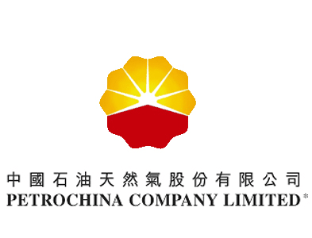
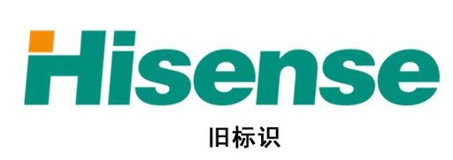
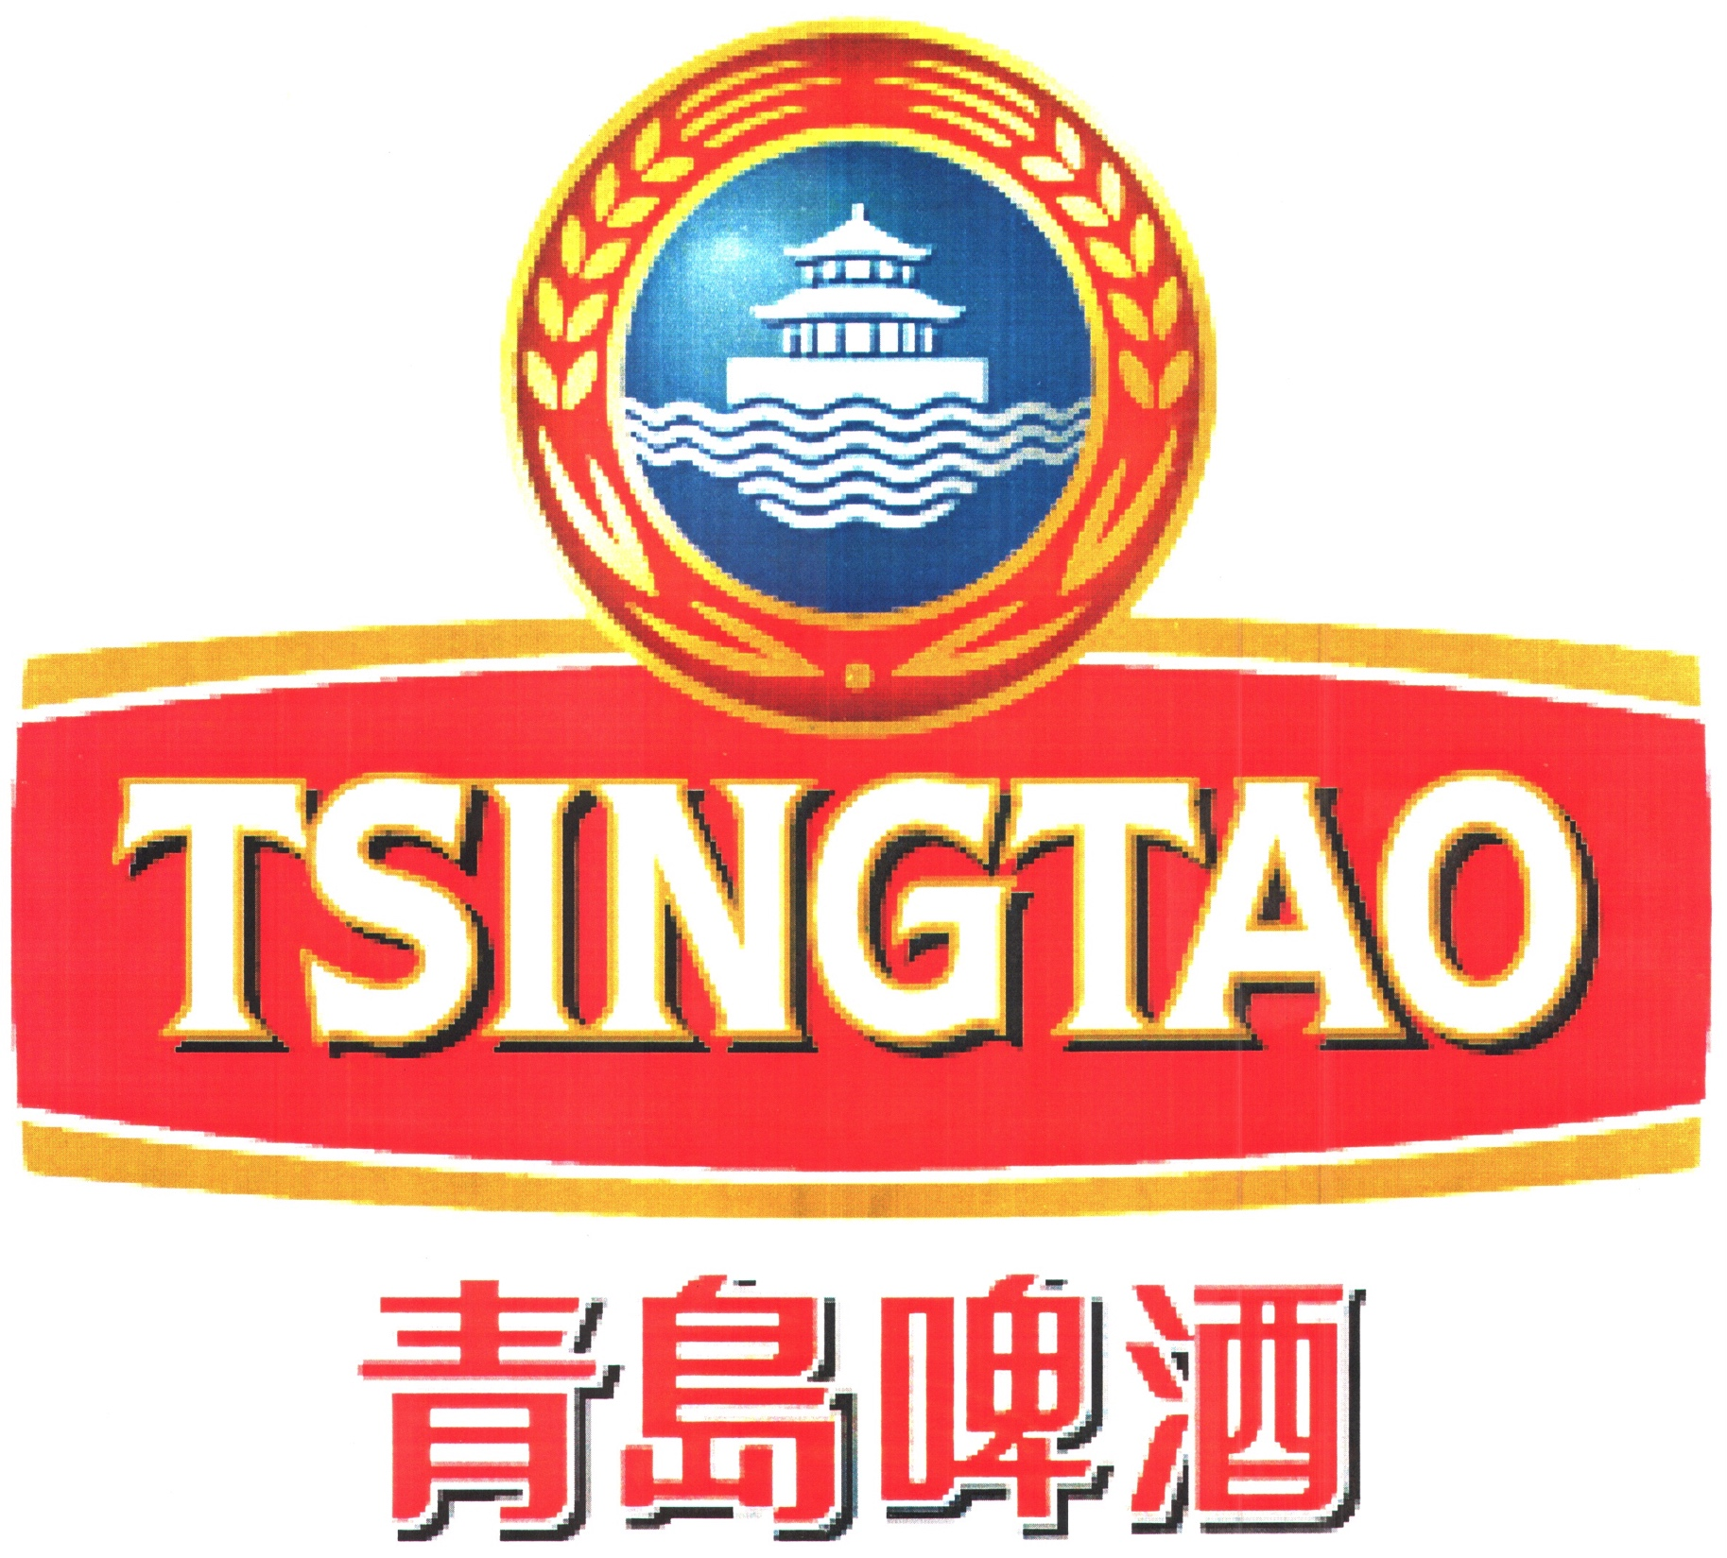
Ken je westerse multinationals met vestigingen in China? Welke?
Apple, Siemens, Volkswagen, Henkel, Procter&Gamble, Unilever, Intel, Microsoft
Ken je de namen van enkele Chinese multinationals?
Baosteel, Lenovo, Petrochina, Hisense, Huawei Technologies, TCL, Haier, Li-Ning, Xiaomi, Tsingtao

Slide 3
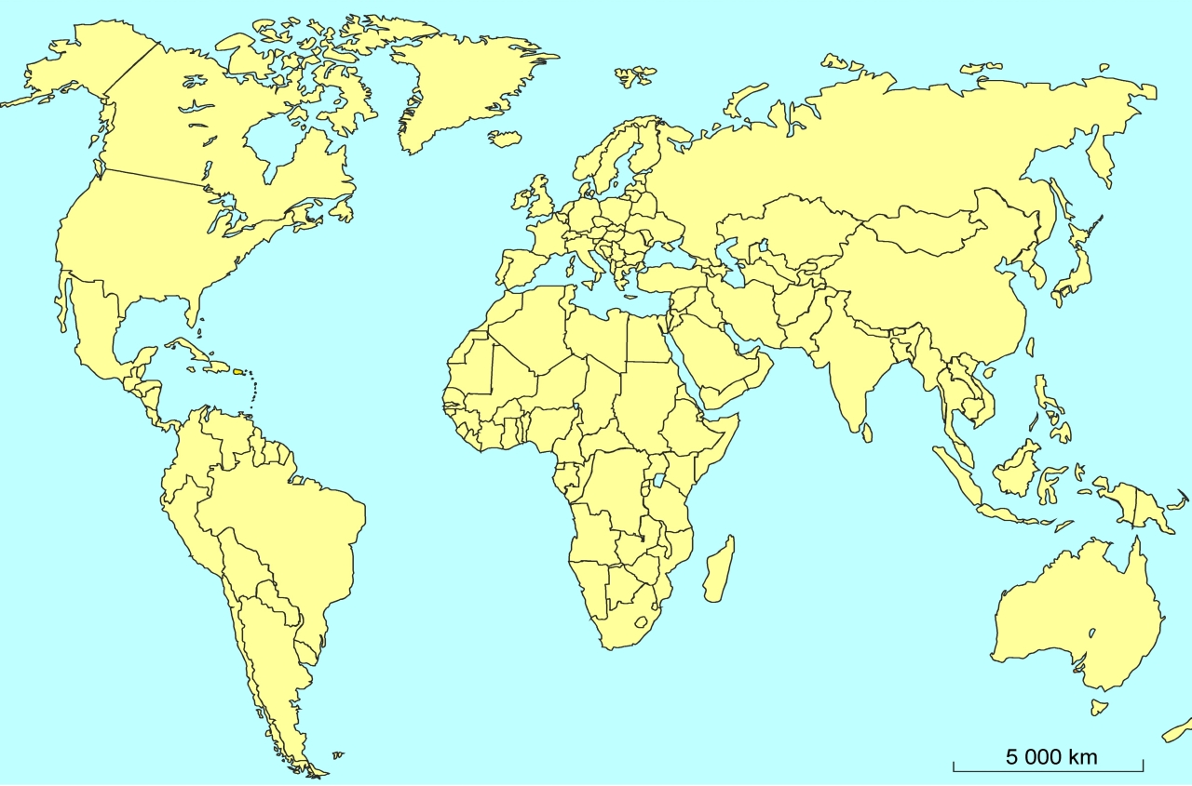
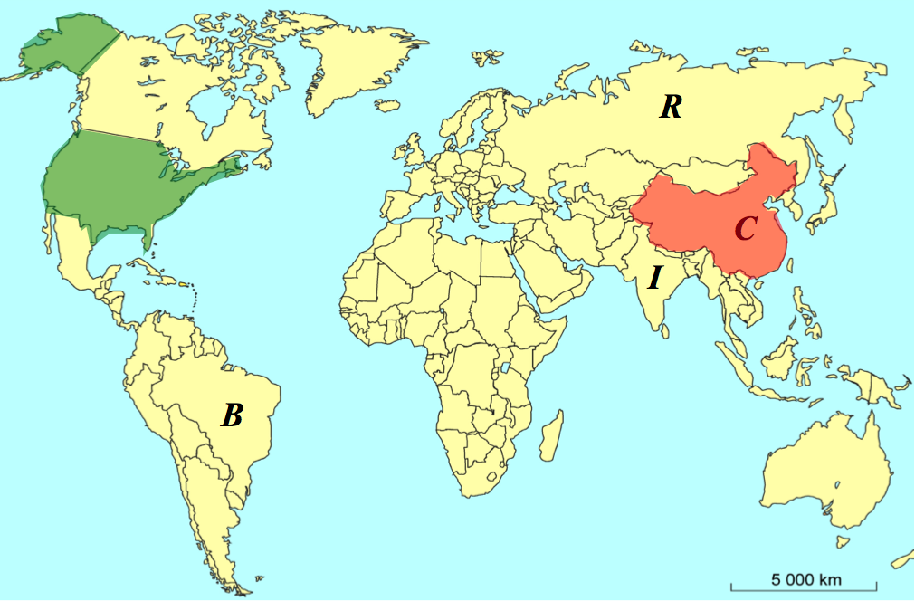
De BRIC-landen: Brazilië, Rusland, India, China

Slide 4
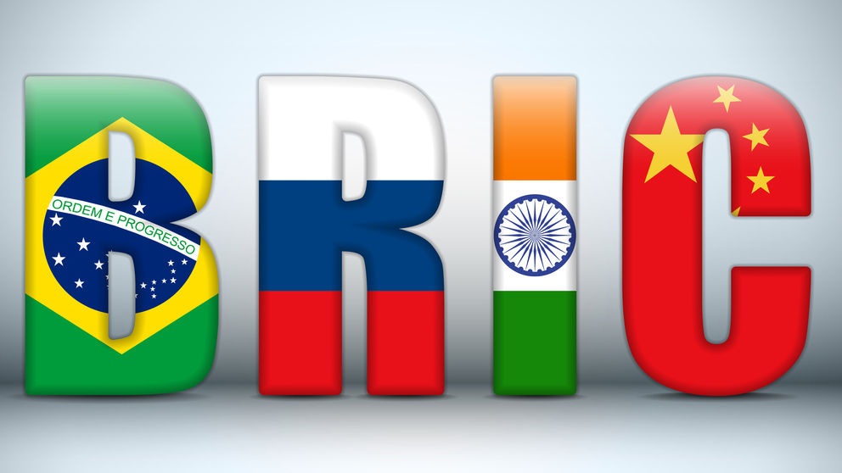
Economen zien de BRIC-landen uitgroeien tot economische wereldmachten in de volgende jaren. Ze beschikken allen over een enorme arbeidsmarkt. Maar er zijn ook verschillen:
Brazilië: kent een gematigde blijvende groei met de beste resultaten.
Rusland: nog te afhankelijk van de basisindustrie, renovatie noodzakelijk.
India: moet dringend de hele bevolking onderwijs aanbieden.
China: kiest voor een gecontroleerde overgang naar een markteconomie.

Slide 5
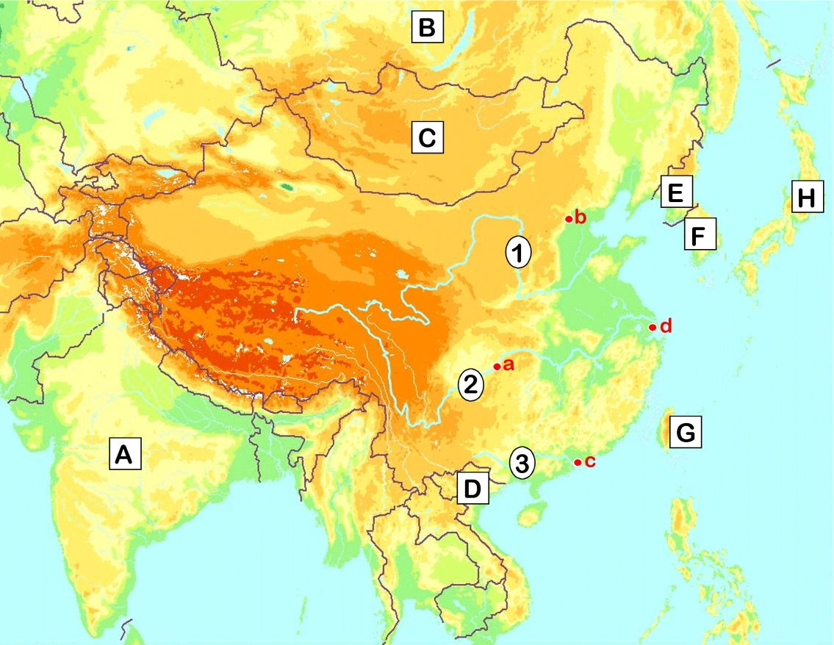
3.2 China: een industriële groeiregio
A. Situering
Kleur China rood en de VS groen op de wereldkaart p.118
Vergelijk de oppervlakte van beide staten.
Ze hebben ongeveer dezelfde oppervlakte.
E
Noord-Korea
Zuid-Korea
Japan
Taiwan
Vietnam
India
Rusland
Mongolië
Huang He
Chang Jiang
Xi Jiang
Beijing
Shanghai
Xianggang
Chongqing
F
H
G
D
A
B
C
1
2
3
b
d
c
a

Slide 6
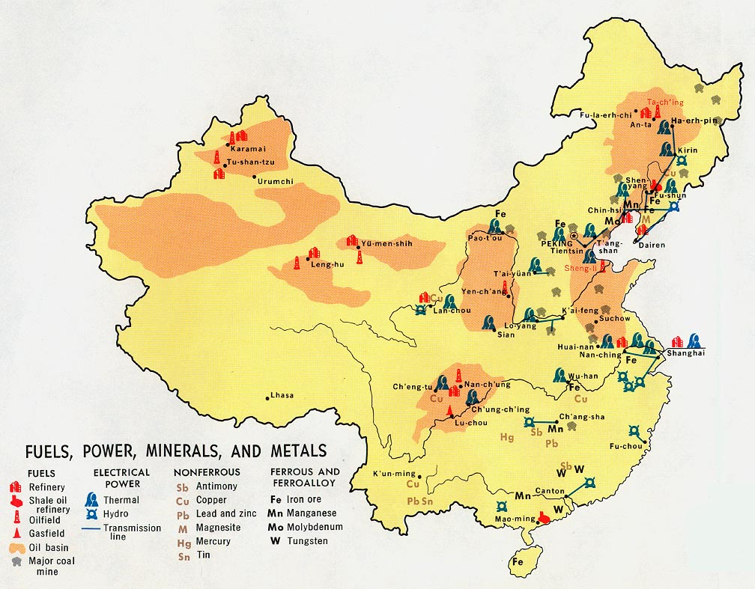

Slide 7
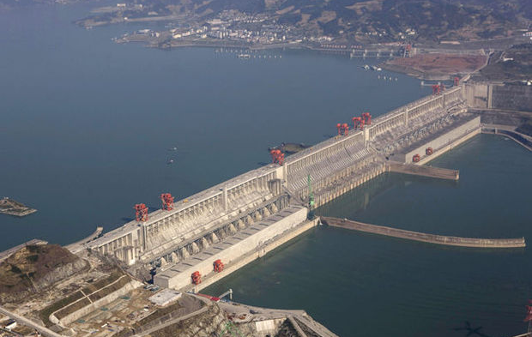
B. Industrie
Bestudeer in je atlas (96) de kaart van China ‘economie’.
Wat besluit je i.v.m. de grondstoffenrijkdom?
China is zeer rijk aan grondstoffen.
China heeft een grote verscheidenheid aan grondstoffen.
Waar in China worden de meeste grondstof- en energiebronnen geëxploiteerd?
In het oosten van China (aan de kust en oostelijk Centraal-China)
Waar komen de elektrische centrales voor?
Thermische centrales in het noordoosten, hydro-elektrische aan de rivieren.

Slide 8
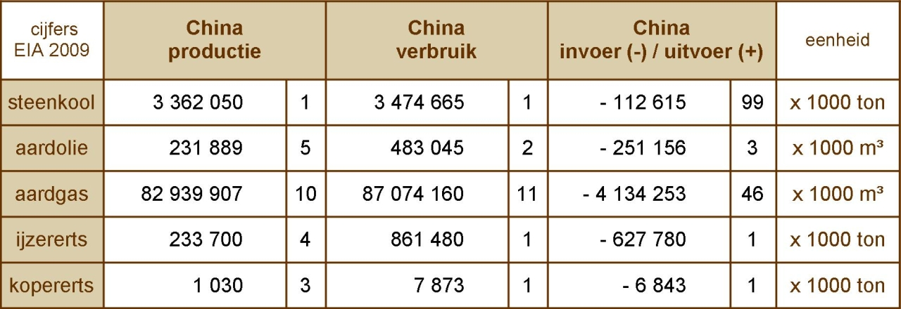
Onderzoek in de tabel of de aanwezigheid voldoet aan de behoefte van het land.
Welke gevolgen heeft dat?
- nationaal:
- internationaal:
China moet nog veel grondstoffen invoeren.
China doet door de grote vraag naar grondstoffen
de prijzen op de wereldmarkt stijgen.

Slide 9
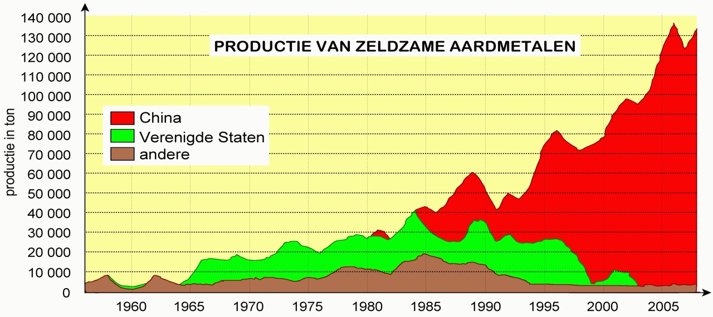
China beschikt nog over 17 zeldzame aardmetalen die voor hightech-bedrijven van cruciaal belang zijn. China neemt 97% van de wereldwijde productie van deze zeldzame aardmetalen voor zijn rekening.
Wat betekent dit voor de hightech-bedrijven in de rest van de wereld?
Die zijn afhankelijk van China voor de invoer van deze metalen. China heeft een monopoliepositie en bepaalt zo de prijs en beschikbaarheid.

